Slide 1






CHÀO MỪNG CÁC EM ĐẾN VỚI BÀI HỌC NGÀY HÔM NAY!

Slide 2

HOẠT ĐỘNG GIÁO DỤC THEO CHỦ ĐỀ
CHỦ ĐỀ 3:
HOÀN THIỆN BẢN THÂN

Slide 3

NỘI DUNG BÀI HỌC
Hoạt động 1. Khám phá nét riêng của bản thân
Hoạt động 2. Phân tích điểm mạnh, điểm yếu của bản thân
Hoạt động 3. Xác định biểu hiện của sự nỗ lực hoàn thiện bản thân
Hoạt động 4. Cách thể hiện sự tự tin đối với những đặc điểm riêng của bản thân

Slide 4
NỘI DUNG BÀI HỌC
Hoạt động 5. Điều chỉnh bản thân để thích ứng với sự thay đổi
Hoạt động 6. Nỗ lực hoàn thiện bản thân
Hoạt động 7. Chủ động thu hút các bạn cùng phấn đấu hoàn thiện bản thân

Slide 5




HOẠT ĐỘNG 7.
Chủ động thu hút các bạn cùng phấn đấu hoàn thiện bản thân

Slide 6

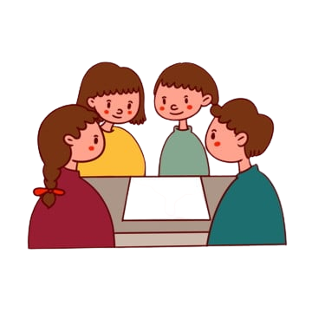
Nhiệm vụ 1: Đề xuất ý tưởng truyền cảm hứng để thu hút các bạn cùng tham gia hoạt động hoàn thiện bản thân
HOẠT ĐỘNG NHÓM: Em hãy đề xuất ý tưởng truyền cảm hứng để thu hút các bạn cùng tham gia hoạt động hoàn thiện bản thân.
Gợi ý:
Thành lập và tham gia CLB kĩ năng sống.
Tổ chức diễn đàn về việc hoàn thiện và phát triển bản thân.
Thực hiện các thử thách hình thành thói quen tích cực.
Truyền thông về tấm gương nỗ lực hoàn thiện bản thân.

Slide 7

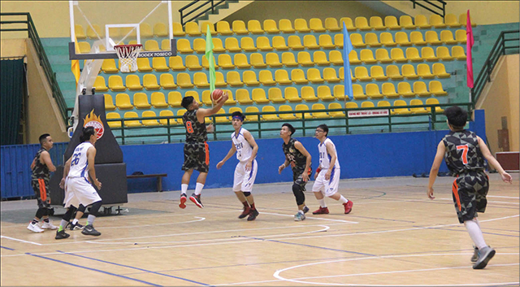

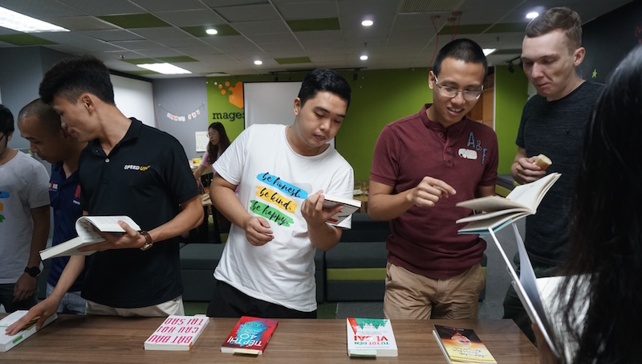
Một số ý tưởng truyền cảm hứng
Tham gia CLB thể dục thể thao của trường.
Sắp xếp lại những mối quan hệ: nhìn nhận và duy trì những mối quan hệ tốt, lọc bạn bè trên facebook
Thành lập một nhóm Đọc sách.

Slide 8

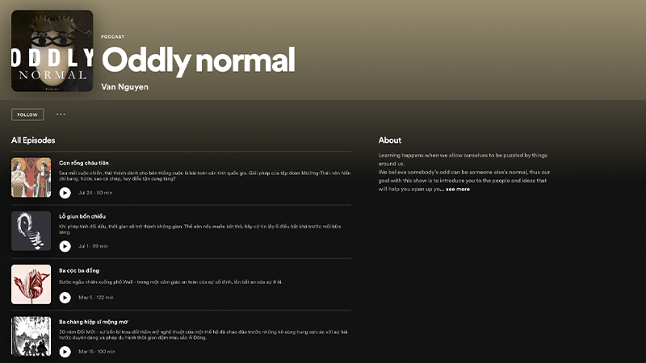
Một số ý tưởng truyền cảm hứng
Tìm cho mình những câu chuyện truyền cảm hứng trong học tập hoặc động lực sống, đạt được ước mơ.
Tìm cho mình một kênh Postcard truyền cảm hứng về các lĩnh vực mà em quan tâm

Slide 9

Nhiệm vụ 2: Thực hiện thử thách Cùng nỗ lực, cùng thay đổi
Nhiệm vụ: Em hãy nêu các bước để nỗ lực hoàn thiện và thay đổi bản thân hơn mỗi ngày mà em đã thấy hoặc đang áp dụng trong cuộc sống của mình.
01
Xác định thói quen chưa tốt, điểm yếu mà em chọn rèn luyện, thay đổi để tham gia thử thách.
02
Thống nhất thời gian thực hiện thử thách và viết lời cam kết thực hiện.
03
Cùng nhau thực hiện thử thách và động viên, hỗ trợ lẫn nhau.
04
Chia sẻ kết quả đạt được.

Slide 10




VÍ DỤ GỢI Ý
Bạn em dành quá nhiều thời gian cho mạng xã hội.
Khuyến khích bạn của mình thực hiện kế hoạch cho sẵn dưới đây

Slide 11
Thời gian | Hoạt động thực hiện | Cam kết | Kết quả
Tích cực tham gia các hoạt động ngoại khóa trên trường.
Tham gia các CLB kĩ năng sống để rèn luyện bản thân.
Trong 2 tháng, phải bỏ được thói quen “nghiện mạng xã hội” và giảm thời gian sử dụng điện thoại di động.
Thời gian sử dụng trong 1 tháng đầu: giảm xuống còn 20%.
Tham gia vào các hoạt động thể dục thể thao để rèn luyện sức khỏe.
2 tháng
Thời gian rảnh có thể đọc sách, nghe Postcard hoặc học thêm một ngoại ngữ mới.
Cùng các bạn thành lập một nhóm rèn luyện sức khỏe, trao đổi bài tập và nhắc nhở nhau hạn chế sử dụng mạng xã hội.

Slide 12

Nhiệm vụ 3: Chia sẻ cảm xúc của em và những thuận lợi khó khăn khi thực hiện hoạt động thu hút các bạn cùng phấn đấu hoàn thiện bản thân
Gợi ý
Thuận lợi: Được mọi người hưởng ứng và tham gia nhiệt tình.
Khó khăn: Một số bạn vẫn có tư tưởng bảo thủ, ngại thay đổi bản thân để tốt hơn.
Em hãy chia sẻ cảm xúc của em và những thuận lợi khó khăn khi thực hiện hoạt động thu hút các bạn cùng phấn đấu hoàn thiện bản thân.

Slide 13


Các em cùng nhau xem đoạn video dưới đây về sự kiên trì, nỗ lực tiến về phía trước:

Slide 14
HOẠT ĐỘNG.
LUYỆN TẬP – VẬN DỤNG

Slide 15







TRÒ CHƠI HÁI TÁO

Slide 16











Slide 17




Câu 1: Biểu hiện hay cười thuộc về nét tính cách nào?
A. Tính cách cởi mở
B. Tính cách vô cảm
C. Tính cách tự ti
D. Tính cách nóng nảy

Slide 18
Câu 2: Tính cách cẩu thả ảnh hưởng như thế nào đến học tập?
A. Không giúp đỡ bạn bè
B. Không làm bài tập về nhà
C. Làm bài kiểm tra không kĩ càng
D. Không nghe giảng

Slide 19
Câu 3: Đâu là nét tính cách tích cực trong các nét tính cách sau?
A. Dễ cáu giận
B. Thiếu chính kiến
C. Lười biếng
D. Khoan dung

Slide 20
Câu 4: Biểu hiện của nét tính cách thiếu kiên nhẫn là gì?
A. Thường xuyên bỏ dở việc giữa chừng
B. Không muốn làm việc gì cả
C. Không muốn giúp đỡ mọi người xung quanh
D. Luôn luôn hoàn thành bài tập về nhà

Slide 21
Câu 5: Biểu hiện thể hiện sự nỗ lực hoàn thiện bản thân?
A. Không muốn làm việc gì
B. Mất kiểm soát
C. Học hỏi những tấm gương có thành tích tốt trong học tập và rèn luyện
D. Lơ đãng việc học ở trên lớp

Slide 22



VẬN DỤNG
Nhiệm vụ về nhà: Em hãy xác định mục tiêu phấn đấu và lên kế hoạch rèn luyện bản thân theo mẫu bảng dưới đây

Slide 23
KẾ HOẠCH RÈN LUYỆN…
- Mục đích cần đạt: ..........................
- Nội dung rèn luyện cụ thể:
Nội dung rèn luyện | Biện pháp | Thời gian
1. ...
2. ...
- Khó khăn và cách khắc phục: .........................

Slide 24
ĐÁNH GIÁ CUỐI CHỦ ĐỀ 3

Slide 25


Nhiệm vụ 1: Đánh giá mức độ tham gia của em trong các hoạt động bằng cách đánh dấu X vào ô phù hợp
Tích cực
Rất tích cực
Chưa tích cực

Slide 26
Nhiệm vụ 2: Đánh giá kết quả thực hiện các nhiệm vụ của chủ đề bằng cách đánh dấu X vào ô tương ứng
Nhiệm vụ | Đánh giá
 | Hoàn thành tốt | Hoàn thành | Chưa hoàn thành
1. Xác định được nét riêng của bản thân
2. Thể hiện được sự tự tin về đặc điểm riêng của bản thân.
3. Mô tả và phân tích được điểm mạnh, điểm yếu của bản thân.
4. Chủ động điều chỉnh bản thân để thích ứng với sự thay đổi trong học tập, cuộc sống.
5. Thể hiện nỗ lực hoàn thiện bản thân bằng các hành động cụ thể.
6. Chủ động thu hút các bạn cùng phấn đấu hoàn thiện bản thân.

Slide 27
Nhiệm vụ 3. Thực hiện phiếu đánh giá
PHIẾU TỰ ĐÁNH GIÁ
Họ và tên HS: ………………………… Lớp: ………………………………...
Chủ đề: …………………………………………………………………………
1. Em đã có thêm những hiểu biết gì về chủ đề để hoàn thiện bản thân? …………………………………… …………………………………… | 2. Em mong muốn được tìm hiểu thêm những nội dung gì liên quan đến chủ đề này? …………………………………………. ………………………………………….
3. Em đã thể hiện được nỗ lực hoàn thiện bản thân như thế nào? …………………………………… …………………………………… | 4. Em có thể vận dụng vào thực tiễn những điều nào và vận dụng như thế nào? …………………………………… ……………………………………

Slide 28

HƯỚNG DẪN VỀ NHÀ
01
02
03
Đọc trước nội dung chủ đề 4: Người chủ gia đình tương lai.
Ôn lại kiến thức đã học.
Rèn luyện các kĩ năng đã được học

Slide 29
CẢM ƠN CÁC EM ĐÃ LẮNG NGHE, HẸN GẶP LẠI!

